Slide 1
数字 IC 后端 · 从 RTL 到 GDS
Floorplan 布图规划
把逻辑网表落成可实现的物理骨架
一步错，步步错 —— Floorplan 决定 PPA 上限
整理 J.C

Slide 2
本讲导览 Agenda
按工程决策顺序展开的五章
1
认识 Floorplan
4
电源规划与完整性
定位、目标、输入输出与导入前提
PDN、IR/EM、电源网格与宏摆放
2
几何与空间约束
5
工具流程与收束
尺寸、利用率、宏、区域与阻挡
Innovus 流程、判断一个好 Floorplan
3
层次化接口
扁平/层次、时序预算、引脚与穿通
主线：Floorplan 决定后端天花板，是“试布局→评估→回退”的迭代闭环
1

Slide 3
CHAPTER
认识 Floorplan
1
从逻辑网表到物理骨架，做后端第一层承诺
1.1 从逻辑网表到物理骨架
1.2 沿主线反查
1.3 Floorplan 的目标
1.4 全芯片设计视角
1.5 输入、输出与导入前提

Slide 4
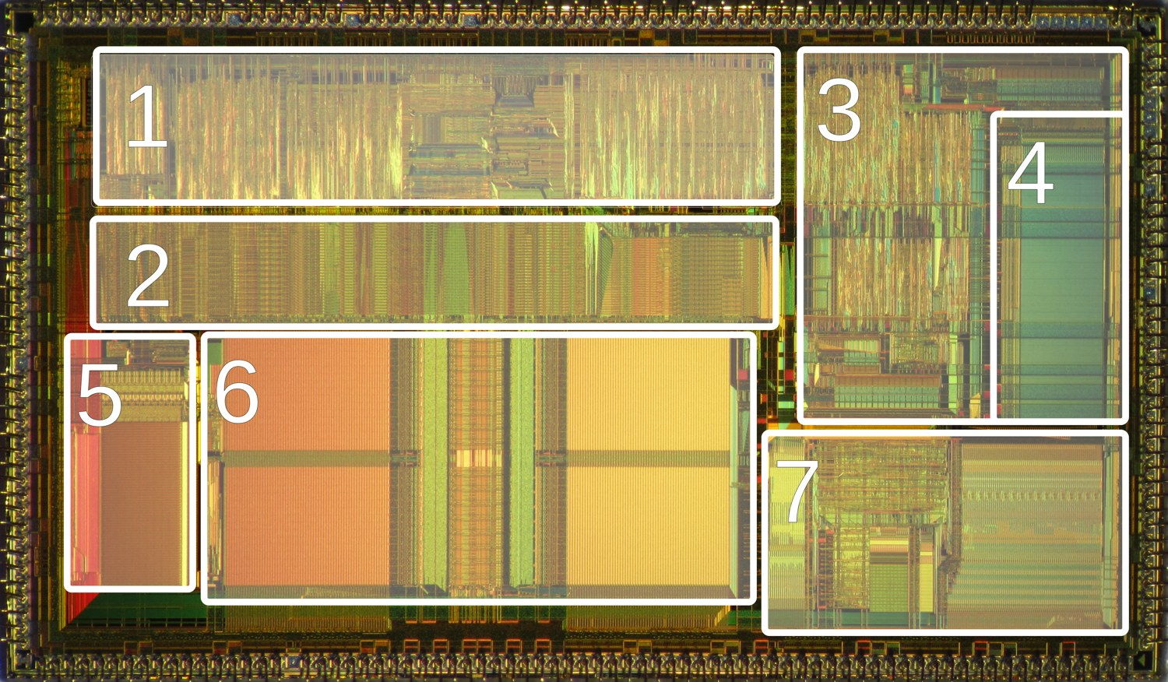
1.1 从逻辑网表到物理骨架
第1章 · 认识 Floorplan
进入物理世界的第一层承诺
▪ 综合后的门级网表只说明实例与连接，不含任何单元、宏、IO 或电源结构的物理位置
▪ Floorplan 把它落成可实现的物理骨架——从逻辑世界进入物理世界的第一层承诺
▪ 骨架含：晶粒 die / 核心区 core，IO / 焊盘 / 凸点的大致位置
▪ 硬宏的位置、朝向与固定状态，以及标准单元可放置区
▪ 电源环 / 条带 / 网格 / 供电轨，阻挡 / 留边 / 区域约束等物理约束
▪ 下游布局 / CTS / 布线 / 签核都沿此骨架细化；此阶段改成本低，签核再改则牵一发而动全身
来源：Intel 80486DX2 die（功能块标注）· Smial · CC BY 3.0 · Wikimedia
1

Slide 5
1.2 沿主线反查：现象 → 优先方向
第1章 · 认识 Floorplan
遇到问题沿同一条路径排查
现象 | 优先反查
布线拥塞 | 利用率、宏通道、引脚可达性、布线阻挡
时序变差 | 宏单元 / 引脚位置、层次化时序预算、长绕线
IR 压降超标 | 电源焊盘、电源网格、过孔（via）、高功耗宏单元位置
EM 风险 | 电流密度、金属宽度、过孔阵列、高功耗集中区
1

Slide 6
1.3 Floorplan 的目标
第1章 · 认识 Floorplan
本质是逻辑→物理的映射
Floorplan 本质是一个映射：把“谁连谁”的逻辑网表，落成实例、IO、宏单元与电源网络在芯片上如何摆放、连接与供电。
它要同时服务三个目标——减小芯片面积、减小关键路径延迟、减小布线拥塞。
但三者天然冲突：面积压太紧会拥塞，通道留太宽会浪费面积，电源网格做太强又抢走信号布线资源。
因此 Floorplan 是在面积、时序、拥塞与供电可靠性之间做的第一轮工程取舍。
Floorplan 在 PnR 流程中的位置
逻辑综合
Synth
布图规划
Floorplan
布局
Place
时钟树
CTS
布线
Route
Floorplan 主要任务
① die / core 几何
② 宏摆放 & 朝向
③ 电源规划 PG
④ 多电压 / blockage
1

Slide 7
1.4 全芯片设计视角
第1章 · 认识 Floorplan
floorplan 要同时回答的 8 类问题
对象 | Floorplan 阶段要回答的问题
芯片尺寸 | 晶粒 / 模块有多大，长宽比如何
核心放置区 | 标准单元可放置区在哪里，利用率多少
对外接口 | IO 焊盘 / 凸点 / 封装引脚如何对应
Hard IP / Macros | SRAM、ROM、PLL、模拟 IP 等硬块放在哪里
电源传输 | 电源焊盘数量与位置，电源网格 / 环 / 条带怎么建
多电压 | 电源域、电压岛、always-on 资源如何预留
时钟方案 | 时钟分布是否需要特殊通道或宏单元位置配合
扁平 / 层次化 | 整颗一次实现，还是切成多个模块实现
1

Slide 8
1.5 输入、输出与导入前提
第1章 · 认识 Floorplan
每项输入各有作用，输出须可继续用
▪ 输入·设计网表给实例与连接；面积需求 → 估核心尺寸、利用率与宏空间
▪ 输入·电源需求 → 定电源焊盘 / 网格 / 高功耗宏位置；时序约束 → 影响划分 / 引脚 / 数据流
▪ 输入·物理分区给层次化的模块边界与约束；IO / 宏提示可选，省初期迭代
▪ 输出须具体到工具数据库可继续用：晶粒 / 模块面积，IO 与硬宏已摆放并固定
▪ 输出：电源网格初步设计、必要电源预布线完成，标准单元可放置区已定义
▪ 输出：阻挡 / 留边 / 区域约束入库，可布线性 / 时序 / 电源完整性有早期评估
输入
Netlist (.v)
LEF
Floorplan
ICC2 / Innovus
Liberty (.lib)
SDC
UPF
Partition / 预算
输出
DEF：宏 + PG + blockage
Floorplan DB (NDM/OA)
可布线性 / 时序初评
1

Slide 9
CHAPTER
几何与空间约束
2
尺寸、利用率、宏、区域与阻挡
2.1 IO 环与芯片尺寸
2.2 利用率与试布线
2.3 网表唯一化
2.4 硬宏摆放
2.5 布局区域
2.6 阻挡与留边
2.7 布线阻挡与好 Floorplan

Slide 10
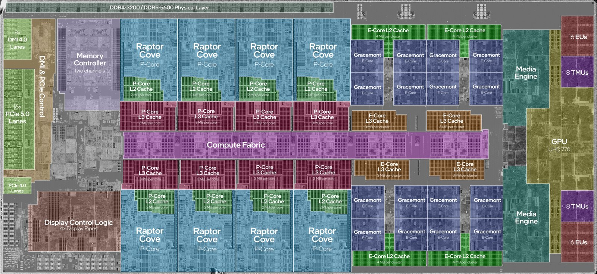
2.1 IO 环与芯片尺寸
第2章 · 几何与空间约束
由外到内 + 核心受限 / 焊盘受限
芯片几何由外到内：晶粒 Die ＞ IO / 焊盘环 ＞ 核心区 Core ＞（宏单元 + 标准单元行）。IO 引脚常由前端、系统或封装侧先提出，但物理设计必须参与评审。
原因有二：一是 IO 不像逻辑晶体管随工艺快速缩小，IO 单元与焊盘面积非常贵；二是 IO 不只传信号还负责供电，电源 / 地焊盘的数量与位置直接影响 IR 压降与 EM。
选尺寸先判断是核心受限还是焊盘受限：核心受限由逻辑规模、宏与布线资源决定芯片大小，重点优化利用率与摆放；焊盘受限由 IO 数量、焊盘间距与封装引脚决定、晶粒已不能再小，重点优化 IO 环与封装协同。
来源：Intel i9-13900K die · Fritzchens Fritz / JmsDoug · CC0 · Wikimedia
1

Slide 11
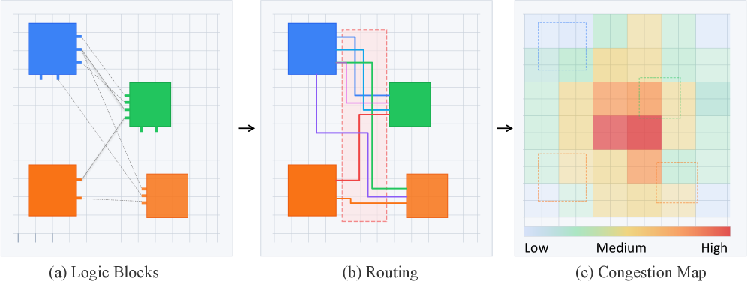
2.2 利用率与试布线
第2章 · 几何与空间约束
两个口径 + 必须试布线验证
Floorplan 阶段的利用率通常指标准单元占核心区面积的比例，常见初值约 70%。
利用率太高会带来布线拥塞、合法化与优化自由度不足、引脚密集处局部拥塞，以及电源网格与信号抢资源；太低则浪费面积、拉长平均互连。
工程上要区分总利用率（含宏）与有效利用率（扣除阻挡、宏留边、禁布区）；但不能只凭利用率定尺寸——完成初始估算后还要跑试布线或全局布线估拥塞，再决定是否放大核心、调综合、移宏或改引脚。
图 1 · 拥塞如何形成：逻辑块 → 布线竞争 → 拥塞热力图
来源：VeriHGN, Hu et al. · arXiv:2603.11075 · CC BY 4.0
1

Slide 12
2.3 网表唯一化
第2章 · 几何与空间约束
物理实现前每个子模块只引用一次
进入物理域前，网表必须唯一化——每个子模块只被引用一次。这是因为物理优化要按实例独立移动、插缓冲器、做优化。
如果两个实例共享同一个模块定义，工具想优化 m1/u1 时就可能同时改变 m2/u1，物理优化边界不清晰。
综合后的网表必须在布局之前完成唯一化：可以由综合工具完成，也可以在设计导入阶段完成。
非唯一：m1/m2 共享 amod
唯一化：各自独立副本
top
top
m1
m2
m1
m2
amod
amod1
amod2
u1
u1
u1
改 m1/u1 牵连 m2/u1
各实例可独立优化、移动
1

Slide 13
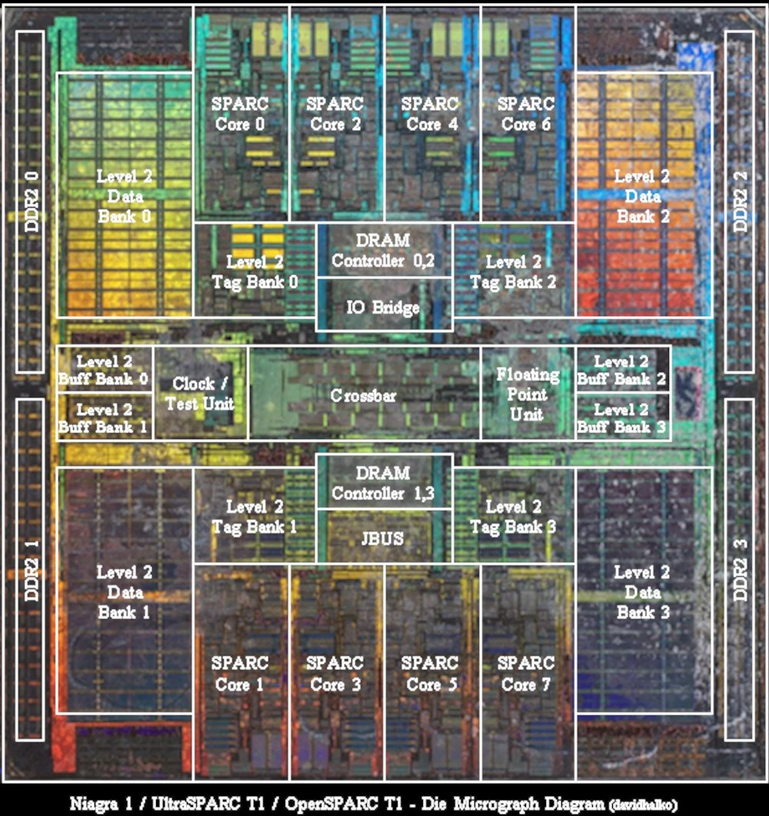
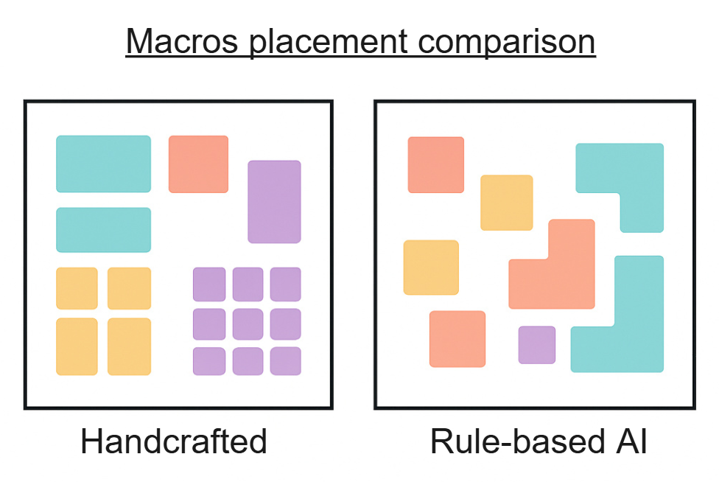
2.4 硬宏摆放
第2章 · 几何与空间约束
把大宏推到边角，留完整大矩形
① 硬宏含 SRAM/ROM/PLL/模拟 IP / 第三方 hard IP：面积大、形状 / 引脚固定，内部不可被摆放器拆开
② 主线：把大宏推到边缘或角落，让标准单元区保持一个尽量完整的大矩形
③ 按数据流就近摆放，让强连接的宏与逻辑靠近，用飞线 flyline 看连接权重
④ 宏与宏、宏与边界之间留足信号、电源、时钟通道
⑤ 必要时旋转宏改善引脚可达性，并避免引脚对着窄通道或角落
⑥ 位置确定后标记为固定；引线键合下高功耗宏勿放中心太深，否则供电路径长、IR 压力大
图 2 · 真实 die：8 核 + L2 缓存等存储宏沿核区分布
图 3 · 宏摆放对比：人工分区 vs 规则 AI
来源：UltraSPARC T1 · ZyMOS / Fritzchens Fritz · CC BY-SA 3.0
来源：Copparihollmann · CC BY-SA 4.0 · Wikimedia
1

Slide 14
2.5 布局区域：表达放置意图
第2章 · 几何与空间约束
越硬越易局部拥塞，仅用于必要结构性意图
类型 | 含义 | 强度
软引导 soft guide | 希望这些单元聚在一起，但无固定区域 | 最软
引导区域 guide | 尽量放在指定区域 | 较软
区域约束 region | 指定单元必须放该区域，其他单元也可进入 | 较硬
围栏约束 fence | 指定单元必须放该区域，其他单元不可进入 | 最硬
1

Slide 15
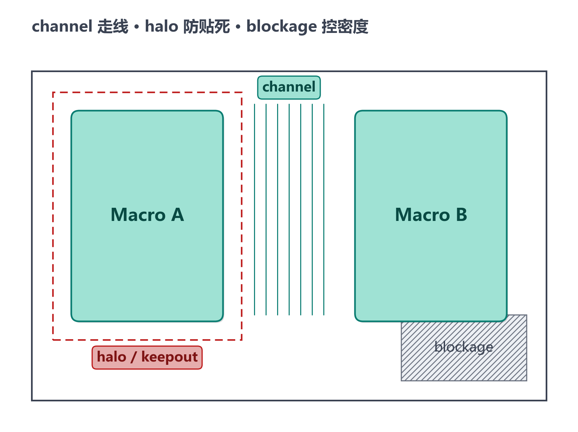
2.6 阻挡与留边
第2章 · 几何与空间约束
限制放置 + 给布线留活路
▪ 布局阻挡限制标准单元摆放，分三种：
▪ hard 完全禁放；soft 初始禁、优化阶段可放 buffer / inverter
▪ partial 限制区域最大密度（例如最多 40%）
▪ 留边 halo（padding / keepout）：宏外围一圈空白，改善引脚可达性
▪ 留边还为缓冲器 / 反相器插入、电源与信号布线留近宏通道
▪ 关键区别：halo 跟随宏移动，blockage 多为固定坐标
1

Slide 16
2.7 布线阻挡与好 Floorplan
第2章 · 几何与空间约束
限制走线 + 图上可见的好特征
▪ 布线阻挡限制走线（非摆放），可指定层或层范围（如禁 M1–M3 在某区域走线）
▪ 用途：保护宏单元上方特殊区域，给电源结构预留资源
▪ 用途：避免低层金属被不合适的信号占用，保护噪声敏感模拟区
▪ 好 floorplan：保持单个大的核心放置区，大块 RAM 放角落 / 边缘
▪ 保留宽布线通道，避免收缩狭窄通道，不让大量引脚对着窄通道
▪ 必要时旋转宏改善引脚可达性，引脚不挤在模块角落
▪ 用阻挡 / 留边提前保护可布线性
1

Slide 17
CHAPTER
层次化接口与时序预算
3
扁平 / 层次、时序预算、引脚与穿通
3.1 扁平 vs 层次化设计
3.2 时序预算与 ILM
3.3 引脚分配与穿通

Slide 18
3.1 扁平 vs 层次化设计
第3章 · 层次化接口与时序预算
大芯片切块换运行时间 / 复用
▪ 扁平流程一次跑完整颗芯片 → 运行时间与内存压力大
▪ 层次化把全芯片切成多个模块，各自 P&R，顶层再做全芯片时序 / 验证
▪ 优点：EDA 运行更快、内存更少、ECO 更快、利于复用
▪ 代价：全芯片时序收敛更难
▪ 代价：引脚分配 / 穿通更关键，时序约束预算更复杂
▪ 代价：模块抽象 ILM / ETM 需要维护
扁平 Flat
层次化 Hierarchical
Top 集成
整颗芯片
一次 P&R
Blk1
Blk2
Blk3
P&R
P&R
P&R
运行慢 / 内存大
层次化省运行时间 / 内存、利于复用；但全芯片时序收敛更难，依赖引脚 / feedthrough / 时序预算 / ILM
1

Slide 19
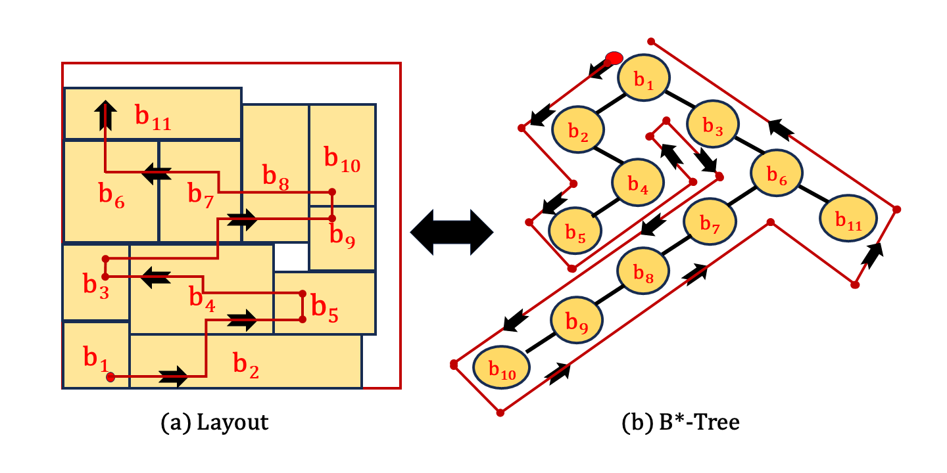
3.2 时序预算与 ILM
第3章 · 层次化接口与时序预算
顶层约束映射到模块边界
芯片级约束必须映射成模块级约束。例如顶层某输入到模块的路径预算为 1.5 ns，模块实现时就要在模块边界建立对应的输入 / 输出延迟、时钟不确定性、负载与驱动单元约束。
预算合理时，各模块独立收敛后全芯片才容易收敛；预算不合理时，单个模块看似通过，全芯片仍可能失败。
接口逻辑模型（ILM）保留模块边界附近与接口相关的逻辑、隐藏内部细节；抽取时序模型（ETM）也提供模块的抽象时序模型。二者都让全芯片时序分析更快、更可控。
图 4 · 层次化分块布图：紧凑块边界 b1–b11 + B*-tree 表示
来源：PARSAC, Mostafa et al. · arXiv:2405.05495 · CC BY-SA 4.0
1

Slide 20
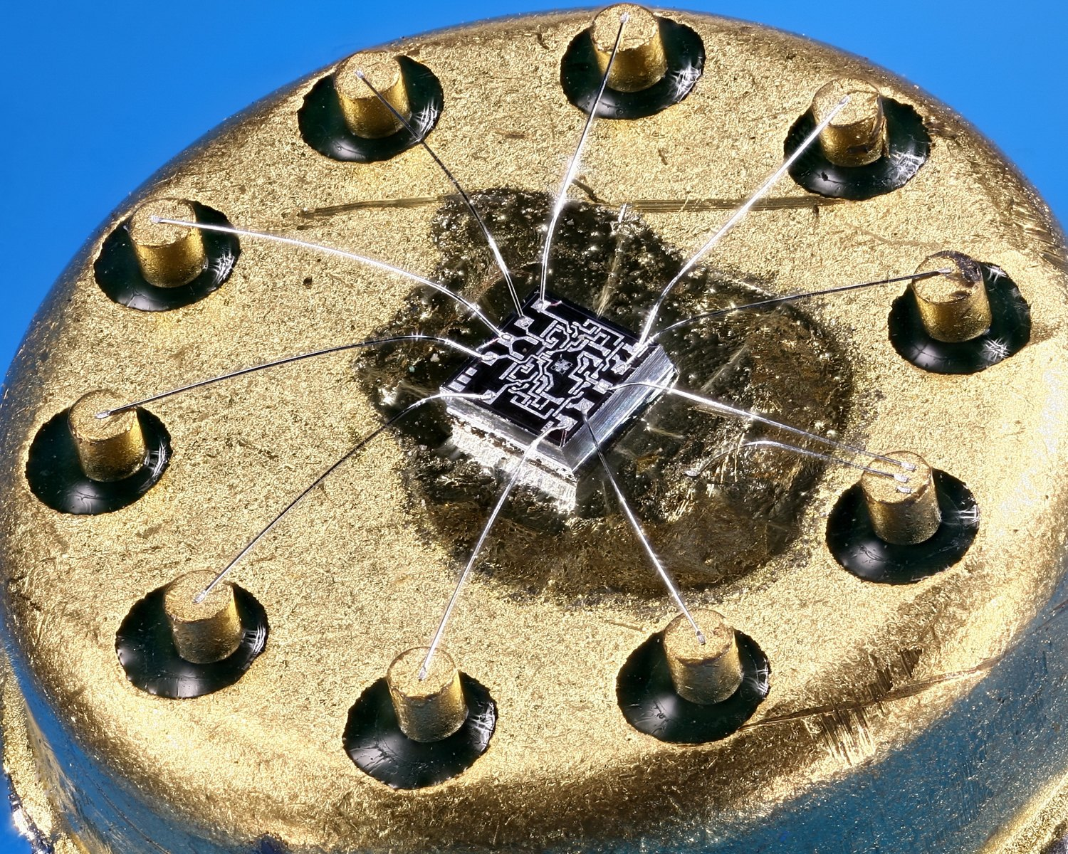
3.3 引脚分配与穿通
第3章 · 层次化接口与时序预算
顶层 IO 与模块 pin 影响点不同
顶层 IO 摆放决定芯片对外接口位置，影响封装、ESD、电源焊盘与芯片边界；模块级引脚分配则决定层次化模块之间如何连接，影响模块间布线、时序预算、feedthrough 与全芯片收敛。
模块级引脚的约束常包括布线层、引脚间距与尺寸、重叠规则、网络分组、引脚引导区域、数据流方向，以及试布线的边界穿越情况。
在无通道或通道资源紧张的设计中 feedthrough 很关键：若信号从分区 A 经分区 B 到分区 C，而 B 没有 feedthrough，信号可能被迫绕过整个模块。解法是在 B 上生成 feedthrough 引脚 / 网络，把跨越 B 的连接拆成几段。
来源：Wire-bond 实拍 · Mister rf · CC BY-SA 4.0 · Wikimedia
1

Slide 21
CHAPTER
电源规划与完整性
4
PDN、IR / EM、电源网格与宏摆放
4.1 电源规划：功耗与可靠性
4.2 IR 压降
4.3 电迁移 EM
4.4 PDN 的基本取舍
4.5 电源 / 地布线方式
4.6 电源网格创建
4.7 电源网格与宏摆放

Slide 22
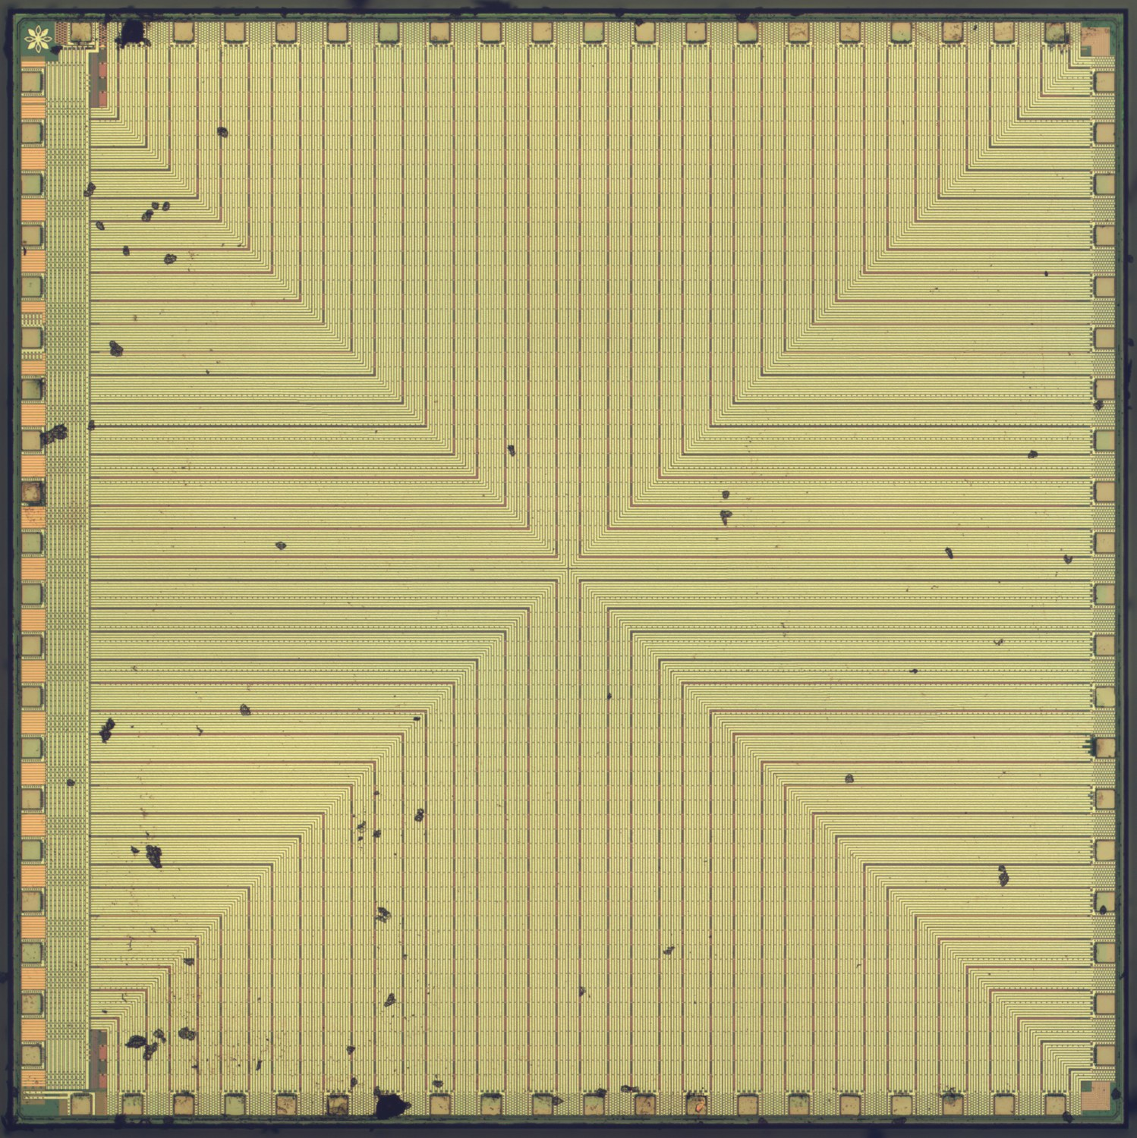
4.1 电源规划：功耗与可靠性
第4章 · 电源规划与完整性
PDN 不只是连上 VDD/GND
电源规划要解决的不只是“连上 VDD/GND”，它同时关系到动态功耗、静态漏电、IR 压降、电压跌落、电迁移和自热磨损。
电源分布网络（PDN）需要把电流从焊盘 / 凸点送到晶体管，保持稳定低噪声的电压，提供平均与峰值功耗，为信号提供返回路径，避免电迁移与自热，并合理占用面积与布线资源。
因此电源规划从 floorplan 阶段就开始，而不是等布线之后再补救。右图是一颗真实芯片的顶层金属，几乎整层都用于供电网。
来源：Bitfury 55nm 顶层金属供电网 · ZeptoBars · CC BY 3.0 · Wikimedia
1

Slide 23
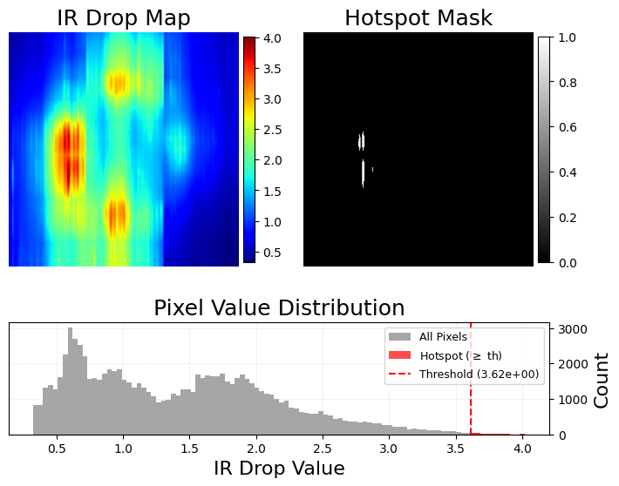
4.2 IR 压降
第4章 · 电源规划与完整性
ΔV=I·R，细长低层线扛不住
IR 压降是供电线上的电压下降，ΔV = I·R。芯片电源网格是个巨大网络，工具建立电阻矩阵、结合每个门的平均电流，求解每个节点的电压。
若实际电压低于容差下限，单元延迟会增加、时序可能失败，严重时功能错误。
一个典型估算：1 mm 长、100 nm 宽的 M1 电源轨，方块电阻 0.1 Ω/□ 时线阻约 1000 Ω，承载约 0.1 mA 时 IR 压降可达约 100 mV——细而长的低层电源线无法单独供电，必须用更宽、更厚、更高层、多路径、多过孔的结构。
来源：IR drop map · WACA-UNet, Seo et al. · arXiv:2507.19197 · CC BY 4.0
1

Slide 24
4.3 电迁移 EM
第4章 · 电源规划与完整性
长期电流密度能不能扛住
▪ EM：电流长期流过导体，电子动量推动金属原子迁移
▪ 开路：单根线上形成空洞（void）
▪ 短路：相邻线之间桥接（bridging）
▪ RC 改变：即使不开 / 不短路，也可能造成性能退化
▪ IR 偏“瞬时电压够不够”，EM 偏“长期电流密度扛不扛”
▪ 二者都与 floorplan 有关：焊盘、高功耗宏位置、网格宽度 / 间距 / 过孔早期就定
1

Slide 25
4.4 PDN 的基本取舍
第4章 · 电源规划与完整性
电源越强越可靠，但越抢信号资源
选择 | 好处 | 代价
更宽电源线 | 降低电阻与 IR 压降 | 占用布线轨道
更多电源条带 | 提供更多电流路径 | 增加信号拥塞
更多过孔阵列 | 降低垂直连接电阻与 EM 风险 | 占用局部布线资源
更靠近电源焊盘 | 缩短供电路径 | 可能牺牲数据流
1

Slide 26
4.5 电源 / 地布线方式
第4章 · 电源规划与完整性
标准做法：上层厚金属做网格 / 条带，下层连 follow-pin，过孔堆栈贯通
结构（自上而下） | 所在层 / 位置 | 作用
电源焊盘 / 凸点 pad / bump | 封装边界 / 芯片表面 | 从封装引入 VDD/VSS
电源环 power ring | 上层厚金属，绕芯片 / 核心 / hard IP | 构成供电主干环
电源条带 power stripe | 上层厚金属，横跨核心区 | 分担电流、缩短供电路径
电源网格 power mesh | 纵横条带互连 | 互连成网，降低等效电阻
标准单元供电轨 follow-pin | 下层金属，沿标准单元行 | 把 VDD/VSS 送到每个单元
专用布线 special route | 贯穿各层，多重过孔 / 堆栈 | 连焊盘 / 环 / 条带 / 引脚 / rail 并打过孔
1

Slide 27
4.6 电源网格创建
第4章 · 电源规划与完整性
在 IR / EM 与布线资源间取舍
▪ 本质是在 IR、EM 与布线资源之间取舍
▪ 先要功耗预算与初始估算：平均电流、最大电流密度
▪ 决定：总体网格结构、是否门控 / 多电压、各域电源焊盘数量与位置
▪ 决定：用哪些金属层、条带宽度 / 间距、过孔堆栈占多少轨道
▪ 决定：要不要电源环、层次化模块是否需要屏蔽
▪ 命令骨架：globalNetConnect → addRing → addStripe → sroute，先做初始电源网络分析
1

Slide 28
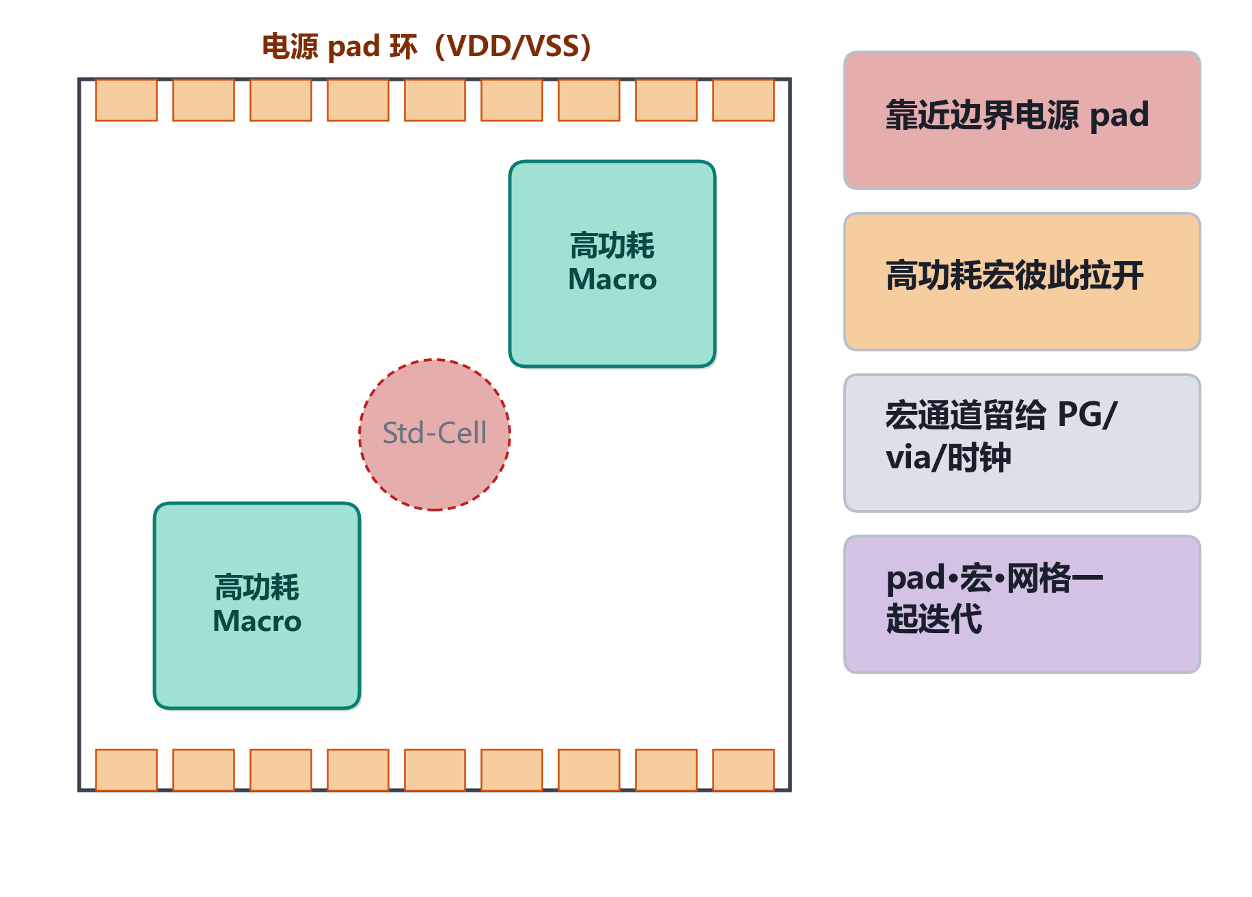
4.7 电源网格与宏摆放
第4章 · 电源规划与完整性
高功耗宏要看供电路径
▪ 高功耗模块摆放不能只看数据流，还要看供电路径
▪ 高功耗模块靠近边界电源焊盘
▪ 高功耗模块之间不要过度集中
▪ 宏通道不只给信号，也给电源条带、过孔、时钟预留
▪ 电源焊盘、宏位置与网格密度必须一起迭代
▪ IR 用颜色图找热点；修复常是热点加线 / 加过孔 / 加宽条带 / 移宏
1

Slide 29
CHAPTER
工具流程与调试收束
5
Innovus 流程、判断一个好 Floorplan
5.1 Innovus 流程：从初始化到阻挡
5.2 判断一个好 Floorplan

Slide 30
5.1 Innovus 流程：从初始化到阻挡
第5章 · 工具流程与调试收束
工具无关的八步流程骨架
① 初始化设计：读入网表 / LEF / MMMC / SDC / IO 摆放信息
② 指定布图规划：确定布图尺寸、长宽比与目标利用率
③ 摆放硬宏：绝对 / 相对坐标摆放，标记固定，并定义留边与阻挡
④ 定义区域与阻挡：布局区域、布局阻挡、布线阻挡
⑤ 定义全局电源网：把顶层 VDD/GND 名称映射到 IP 的电源 / 地引脚
⑥ 创建电源环：建芯片外围电源环，必要时再为 hard IP 单独建环
⑦ 建立电源网格：含 follow-pin 供电轨、条带 / 网格，并可靠连接 hard IP 电源
⑧ 分配引脚：定义层次化模块的边界引脚，形成反复调整的闭环
收敛后才进详细 Placement
Floorplan
定 die/macro/PG
回退调整
试布局 + GR
迭代闭环
评估
拥塞 / 时序 / IR
1

Slide 31
5.2 判断一个好 Floorplan
第5章 · 工具流程与调试收束
让下游布局 / CTS / 布线 / 签核都有路可走
问题 | 反查方向 | 常见动作
布线绕不出 | 利用率、宏通道、引脚可达性 | 降利用率、拓宽通道、调引脚、改阻挡
时序收不回 | 宏单元 / 引脚位置、时序预算 | 按数据流重摆宏，重新预算接口路径
IR 压降超标 | 电源焊盘、网格、过孔、高功耗宏 | 加密网格、增加过孔、移动高功耗宏
EM 违例 | 电流密度、金属宽度、过孔阵列 | 加宽金属、并联过孔、分散高功耗模块
PG 未连通 | 全局电源名、宏电源 / 地引脚、专用布线 | 校正 VDD/GND 命名并补专用布线
1

Slide 32
附录 · EDA 命令速查（ICC2 / Innovus）
第5章 · 工具流程与调试收束
选项随工具版本而异；Innovus margin 四值顺序为 L / B / R / T
Synopsys · ICC2 / Fusion Compiler
Cadence · Innovus
initialize_floorplan \
-core_utilization 0.70 -side_ratio {1 1}
create_keepout_margin -outer {l b r t}
create_placement_blockage -type hard/soft/partial
create_pg_ring / mesh_pattern + compile_pg
place_pins / set_block_pin_constraints
create_voltage_area # multi-VDD domain
floorPlan -r <ar> <util> <L> <B> <R> <T>
addHaloToBlock {l b r t}
createPlaceBlockage -type hard/soft/partial
globalNetConnect VDD -type pgpin -pin VDD -all
addRing / addStripe / sroute
editPin / assignIoPins
defIn != floorPlan (read DEF vs create)
1

Slide 33
参考文献 References
第5章 · 工具流程与调试收束
本讲内容来源
[1] Adam Teman. Digital VLSI Design (DVD), Lecture 6 — Import Design and Floorplan. Bar-Ilan University (83-612). enicslabs.com/academic-courses/dvd-english
[2] J. M. Rabaey, A. Chandrakasan, B. Nikolić. Digital Integrated Circuits: A Design Perspective. Prentice Hall.
[3] N. H. E. Weste, D. M. Harris. CMOS VLSI Design: A Circuits and Systems Perspective. Addison-Wesley.
[4] IDESA / EPFL — Digital IC design tutorials.
[5] Cadence Innovus / Synopsys ICC2 / Fusion Compiler User Guides（命令与流程参考）.
1

Slide 34
图片来源 Image Credits
第5章 · 工具流程与调试收束
全部为开放许可（CC0 / CC BY / CC BY-SA / 公有领域），均经来源页核验、按许可署名
[1] 图 1.1 Intel 80486DX2 die（功能块标注）— Smial, CC BY 3.0, Wikimedia Commons.
[2] 图 2.1 Intel Core i9-13900K die shot — Fritzchens Fritz / JmsDoug, CC0, Wikimedia Commons.
[3] 图 2.2 布线拥塞形成（VeriHGN）— R. Hu et al., arXiv:2603.11075, doi:10.48550/arXiv.2603.11075, CC BY 4.0.
[4] 图 2.4 UltraSPARC T1 die（核 + L2 存储宏）— ZyMOS / Fritzchens Fritz, CC BY-SA 3.0, Wikimedia Commons.
[5] 图 2.4 宏摆放对比（人工 vs 规则 AI）— Copparihollmann, CC BY-SA 4.0, Wikimedia Commons.
[6] 图 3.2 层次化分块布图（PARSAC）— H. Mostafa et al., arXiv:2405.05495, doi:10.48550/arXiv.2405.05495, CC BY-SA 4.0.
[7] 图 3.3 Wire-bonding close-up — Mister rf, CC BY-SA 4.0, Wikimedia Commons.
[8] 图 4.1 Bitfury 芯片顶层金属供电网 — ZeptoBars, CC BY 3.0, Wikimedia Commons.
[9] 图 4.2 Static IR-drop map（WACA-UNet）— Y. Seo et al., arXiv:2507.19197, doi:10.48550/arXiv.2507.19197, CC BY 4.0.
1

Slide 35
谢谢 · Thanks
下一讲：Placement 标准单元布局
Floorplan 是迭代回环：试布局 → 评估拥塞/时序/IR → 回退调整 → 收敛后再进详细布局
整理 J.C

